Slide 1
Ата-ананың бала тәрбиесінде жіберетін қателіктері

Slide 2
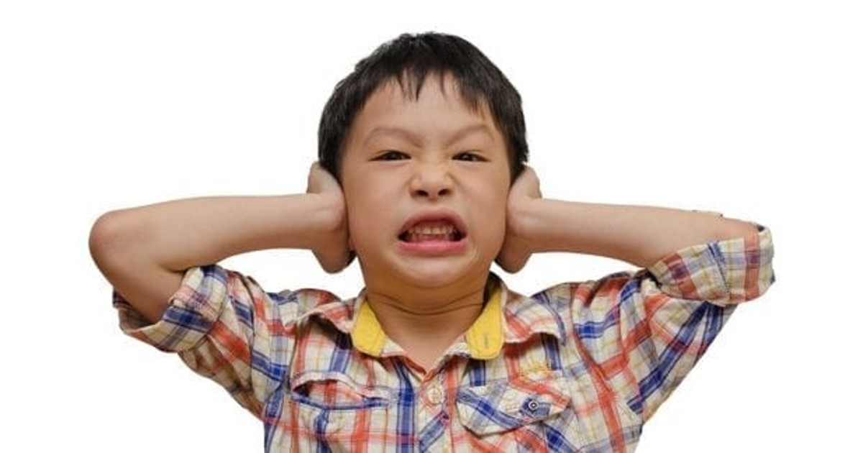
Қазақ халқы бала тәрбиесіне ерте кезден бей-жай қарамаған. Қоғам үшін отбасы, соның ішінде бала тәрбиесіне ерекше назар аудару - басты міндеттердің бірі. «Тәрбие-тал бесіктен» демекші, баланың дұрыс адам болып өсуі берілген тәрбиеге байланысты. Ата-ана мойнына жүктелген үлкен жауапкершіліктен ұлын ұяға, қызын қияға қондырған соң құтылады.
"Бала өте сезімтал, байқағыш болып келеді. Сондықтан, олардың қойған сұрағына дұрыс жауап беріп, түсіндіру арқылы балаға тура жолды бағыттап, ой-өрісін ұштау әрбір ата-анының болашақтағы үлкен парызы. Біз кейде үлкендер балаға талап қоямыз. Дегенмен, оны орындауға талпынбайды, әрекет жасамайды, әр ісін қадағаламайды деп балаға ренжіп жатамыз. Жасыратыны жоқ, кей ата-аналар баланың еңбегіне немқұрайлы қарайды. Үй тірлігіне қатысты шаруаға қатыстырмайды, баланың жан-жақты дамуына көңіл бөлмейді. Балаға сенбейді. Сөйтіп балада «көрсем, білсем, үйренсем» деген ынта жоғалады. Осыдан бала жалқау, еріншек, бос болып өседі. Ал ата-ана баланың тілін тауып, оның қойған сұрағына ерінбей нақты әрі түсінікті етіп жауап берсе, жұмысқа деген қызығушылығын оятатын, еліктіретін әрекет етсе, бала кез келген тапсырманы орындауға құштар келеді.

Slide 3
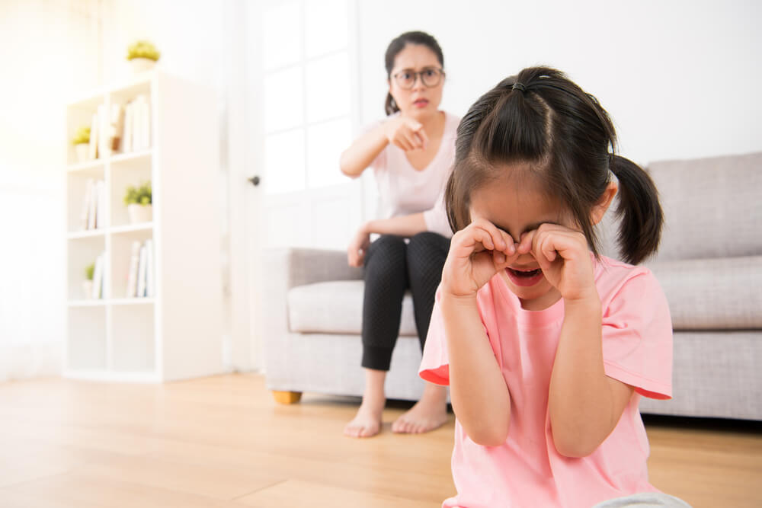
Әр ата-ана баласын өзінің ақыл-ой деңгейінің жеткеніше тәрбиелейді. Бірақ, кей тұстарда қателесіп, тығырыққа тірелетін кездері кездесіп жатады.
1 қателік: «Сені жақсы көрмей қаламын» деу
Ата-ана сөзі: «Егер менің қалағанымдай жасамасаң, бұдан кейін сені жақсы көрмейтін боламын»
Психологтар пікірі:
Баланы жақсы көрмеймін деп айту – тәрбиелеудің күшті түрі. Алайда, бұл қорқыту онша жүзеге аспайды. Себебі, балалар жалған екенін сезеді. Баланы бір рет алдау арқылы, оның сенімін жоғалтып аласыз. Ол Сізді өтірік айтатын халықтың қатарына қосатын болады. Оның орнына: «Мен сені бәрібір жақсы көремін, тек мына қылығыңды құптамаймын» деген абзалырақ.

Slide 4
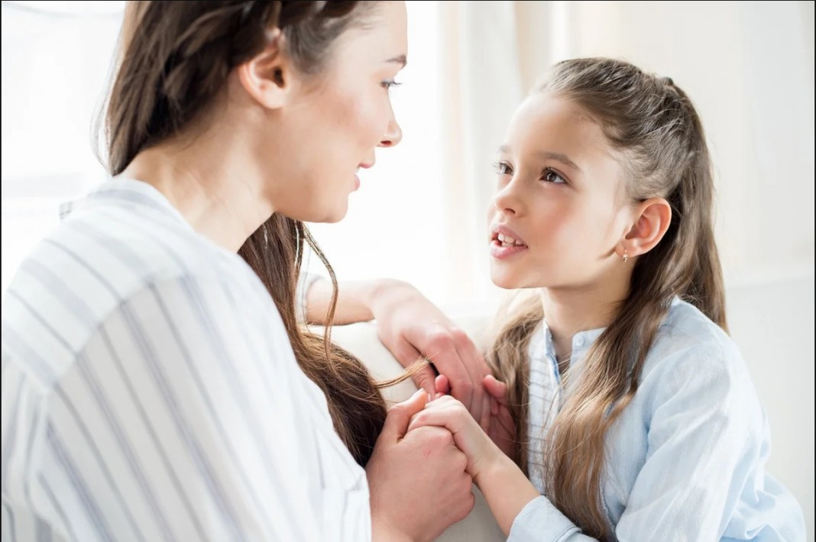
2 қателік: мән бермеу
Ата-ана сөзі: «Не істесең де, өзің біл. Маған бәрібір»
Психологтар пікірі:
Ешқашан балаңыздың немен айналысып жатқанына немқұрайлы қармаңыз. Баланың іс-әрекеті көңіліңізге қонбай тұрса да, онымен достық қарым-қатынас орнату қажет. Мұндай жағдайда: «Білесің бе, мен бұл мәселеде сенімен мүлде келіспеймін. Бірақ, сені жақсы көргендіктен, мен саған көмектесетін боламын. Кез келген нәрседе нәрседе менімен ақылдасуыңа болады» деген жөн.

Slide 5
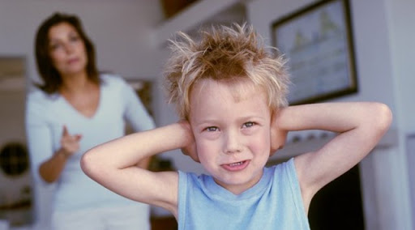
3 қателік: аса қаталдық
Ата-ана сөзі: «Сен менің айтқанымды істеуің керек, өйткені үйде мен басты адаммын»
Психологтар пікірі:
Балалар міндетті түрде неге және неліктен жасап жатқандарын түсіну қажет. Өте қатаң тәрбие балаға үнемі түсінікті бола бермейді. Текке қинайтыны анық. Өйткені, бала Сіздің қасыңызда болғанда бәрін сөзсіз орындауы мүмкін. Дегенмен, Сіз жоқ жерде ондай қатаң қағидаларды құлаққа ілмеуі мүмкін. Сенімге кіргізу одан маңыздырақ. Қажет болғанда: «Сен қазір менің айтқанымды орындайсың, сосын кешке оның мән-маңызын түсіндіріп беремін» деу қажет.

Slide 6
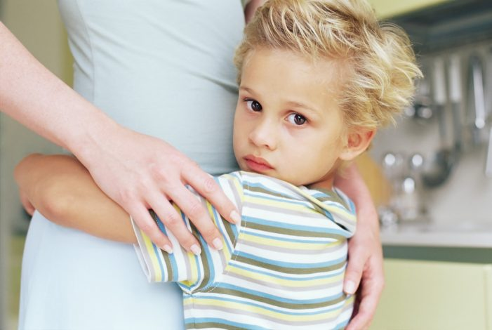
4 қателік: еркелету
Ата-ана сөзі: «Мұны мен өзім істеймін. Баламның оны жасауға қазір күші жетпейді».
Психологтар пікірі:
Аса қатты еркелетіп жіберген балаларға өмірде бәрі қиындау болады. Ата-ананың махаббатының арқасында ғана бой тасалап жүрудің арты көптеген қиындыққа әкеп соқтырады. Егер, ата-ана баланың жолынан кездескен әр тасты алып тұрса, одан бала бақытты болып кетпейді. Керісінше өзін кәдеге жарамсыз әрі жалғыз сезінетін болады. Оның орнына ұлыңыз яки қызыңызға мынадай ақыл айтып көріңіз: «Мынаны жасап көр. Қолыңнан келмей жатса, мен саған көмектесетін боламын».

Slide 7
5 қателік: жалған рөл ойнау
Ата-ана сөзі: «Балам — менің ең жақсы досым»
Психологтар пікірі:
Балалар ата-анасына ұнау үшін бәрін жасайды. Өйткені, әкесі мен анасы өмірдегі ең маңызды тұлғалар. Тіпті балалар кей кездерде үлкендердің ауыр әлеміне еніп, оны өз достарымен талқылауға дейін барады. Алайда, өздерінің мәселелері шешімін таппай қалатыны анық.
6 қателік: ақшаға қатысты
Ата-ана сөзі: «Көп ақша — жақсы тәрбие»
Психологтар пікірі:
Махаббатты ақшаға сатып алуға болмайды деген жаттанды пікір бар. Көп жағдайда орта шаруа отбасы балалары ешнәрседен тарықпауы үшін бәрін жасайды. Десек те, балаңыздың қалауын толық орындаймын деп шамаңыздан тыс әрекетке де бармаған дұрыс. Балаға махаббат, мейірім төгу, бірге ойын ойнау, бос уақытты тиімді өткізу, қалтаңыздағы қаржыдан тым жоғары. Оны бақытты ететін ақша емесін түйсінгенде, сіз ұтасыз.

Slide 8
7 қателік: наполеондық жоспар
Ата-ана сөзі:«Менің балам музыкамен (теннис, суретшілік) айналысу керек, мен оның мұндай мүмкіндіктен қапы қалмауын қадағалаймын»
Психологтар пікірі:
Өкінішке қарай, ата-ананың барлық еңбегін балалар үнемі түсініп жатпайды. Ересектердің елестету бойынша жарқын болашақ балаларға керемет ұнай қоймауы әсте мүмкін. Әзірге бала кішкентай, бірақ есейгенде ондай қасиеттерін тастап кете алады. Сондықтан оларды торға отырғызып қойып, өз қалауыңызды жасатуды доғарыңыз. Оның да өз сүйікті жүрек қалайтын ісі үшін, артық уақыт қалдырыңыз.
8 қателік: өте аз мейірім
Ата-ана сөзі: «Бетінен сүю және одан да өзге нәзік сезімдер бала үшін аса маңызды емес»
Психологтар пікірі:
Қай жаста болсын балаңыз мейірімге шөлдеп жүреді. Ыстық ықылас болған жерде бала өзін жақсы сезініп, сенімділігі арта түседі.

Slide 9
9 қателік: сіздің көңіл-күйіңіз
Ата-ана сөзі: «Бола ма, әлде жоқ па? Бұл менің көңіл-күйіме байланысты»
Психологтар пікірі:
Ата-ана баласына оның жақсы қылығы қуантып, жаман іс-әрекеті ренжітетін көрсету қажет. Бұл балаларға өмір құндылығн түйсіндіреді. Егер балаңызға бүгін көңіл-күйіңізге қарай рұқсат беріп, ертесі ол райыңыздан қайтуға болмайды. Ондай бала «Барлығы анамның көңіл-күйіне байланысты» деп топшылайтын болады. Ондай болмауы үшін баланы алдын-ала дайындап қойған дұрыс. «Егер менің көңіл-күйім көтеріңкі болса, саған бар дүниені жаса деген сөз емес. Ал, егер көңілсіз болсам, онда маған түсіністікпен қарауыңды сұраймын» десе, жетіп жатыр.
10 қателік: бала тәрбиесіне өте аз уақыт
Ата-ана сөзі: «Өкінішке қарай, менің саған түк уақытым жоқ»
Психологтар пікірі:
Балалы болғаннан кейін, оған міндетті түрде уақыт тапқан абзал. Мұнда ересектер жиі қателесіп жатады. Ата-анасының уақыты жоқтығын көп естіген бала, бөтен адамдар ішінен жанына жақындарды іздей бастайды. Сіздің уақытыңыз өте тығыз болған күннің өзінде де, кешке жарты сағат балаңыздың қасына барып, әңгіме-дүкен құрыңыз. Кітап оқып беріңіз. Бұл өте маңызды.

